Slide 1

Guia do Património de Lisboa
Bruno Ramos

Slide 2
Objectivos
Aplicação Android
Património Cultural de Lisboa
Informação
Itinerário

Slide 3

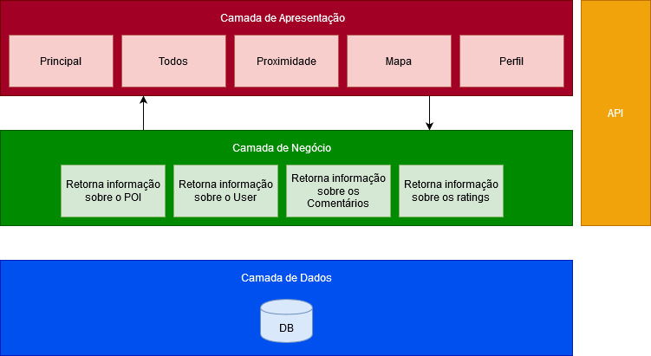
Diagrama de blocos

Slide 4
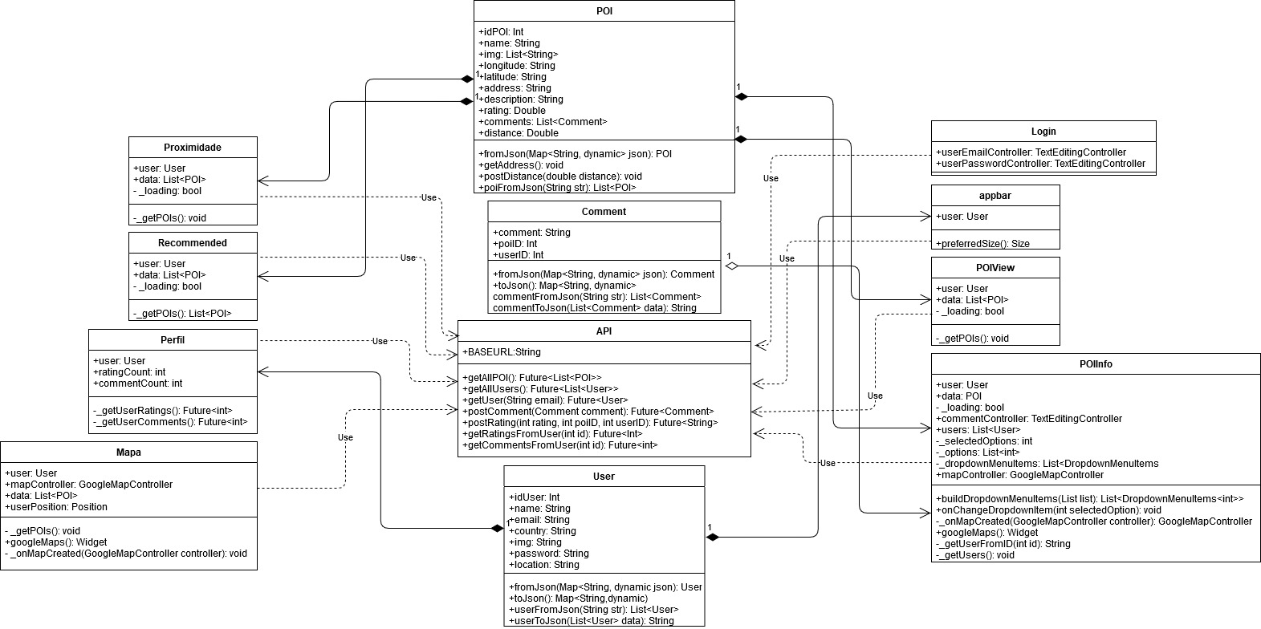
Diagrama de Clases

Slide 5
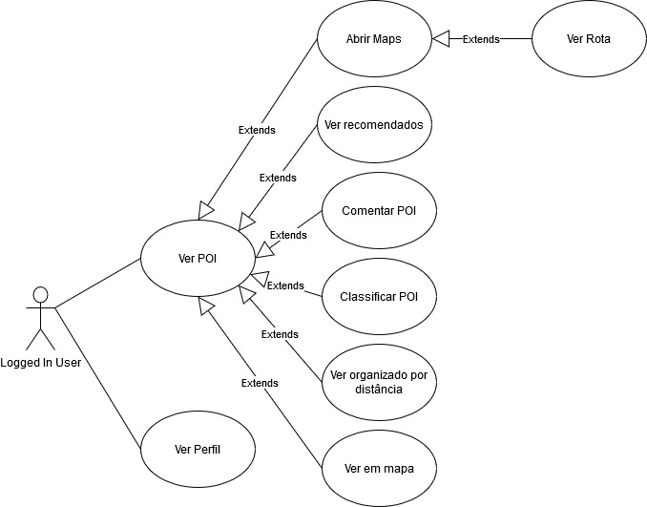
Diagrama de Casos de Uso

Slide 6
Dimensões éticas do projeto
Software Engineering Code of Ethics and Professional Practice.
Contras
Não existe commandos de voz.
Existe recolha de informação.
Pros
Informação
Não é vendida a terceiros
Vai ser utilizada apenas para estatisticas e como acesso à plataforma.
Foco no interesse do cliente
Atenção a error-handling

Slide 7
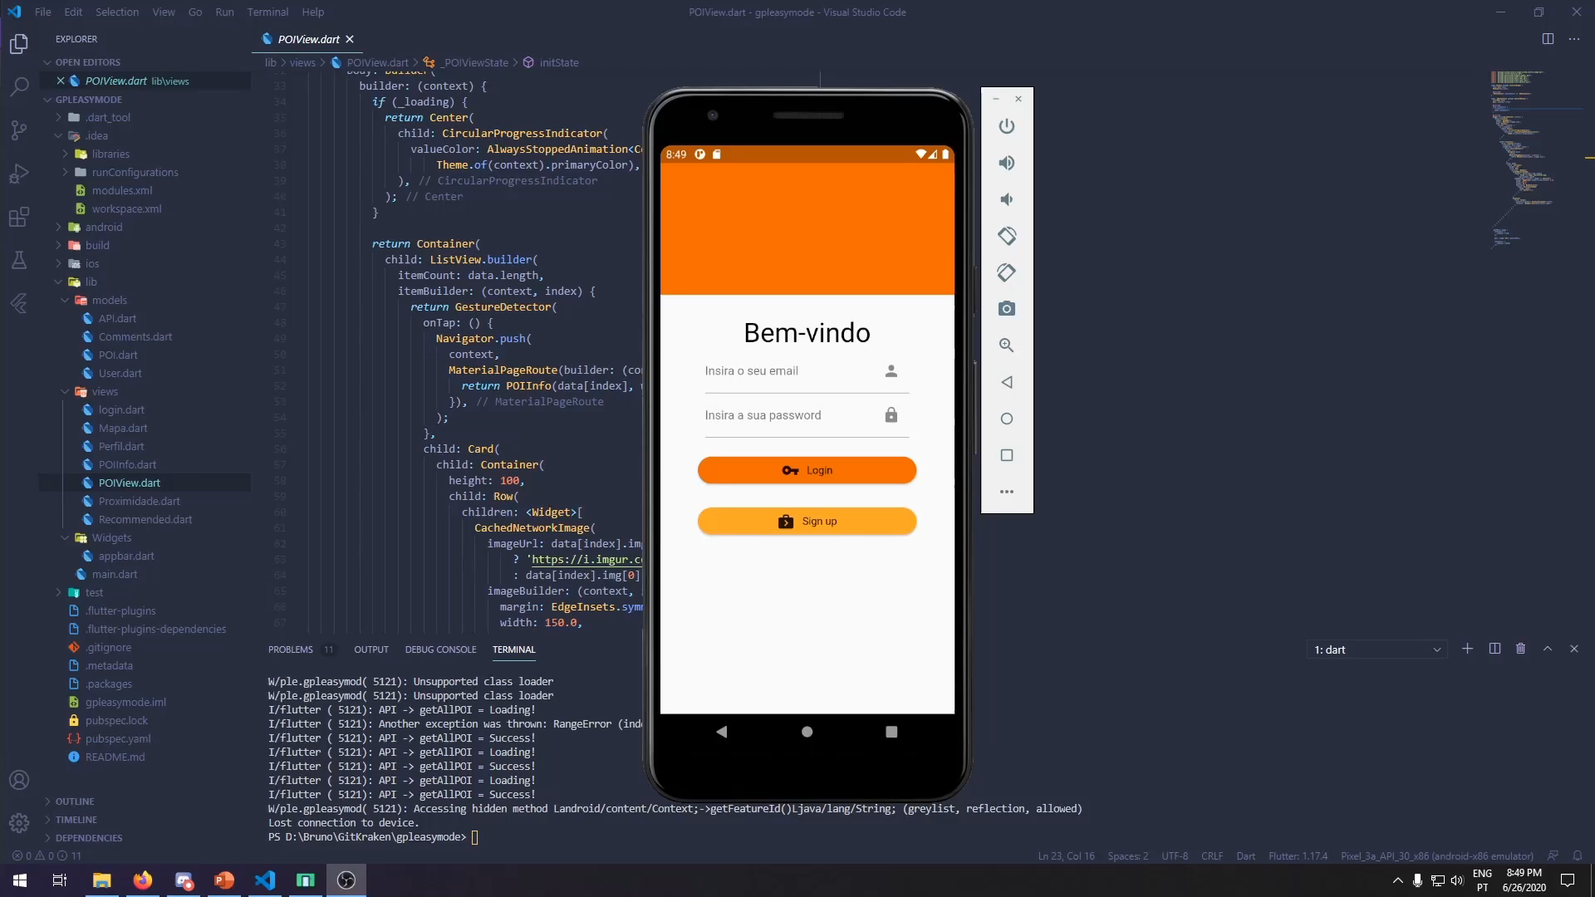
Apresentação da aplicação

